Slide 1
GCSE Reading materials
Exam strategy training early
Use the texts as a way in to the topic at KS4
Use the material to assess at KS3
Notes:
http://1.bp.blogspot.com/_ffbv1LyjXY8/TJRuzIwu4aI/AAAAAAAABGY/_atzKWcNyY0/s1600/poster.jpg

Slide 2
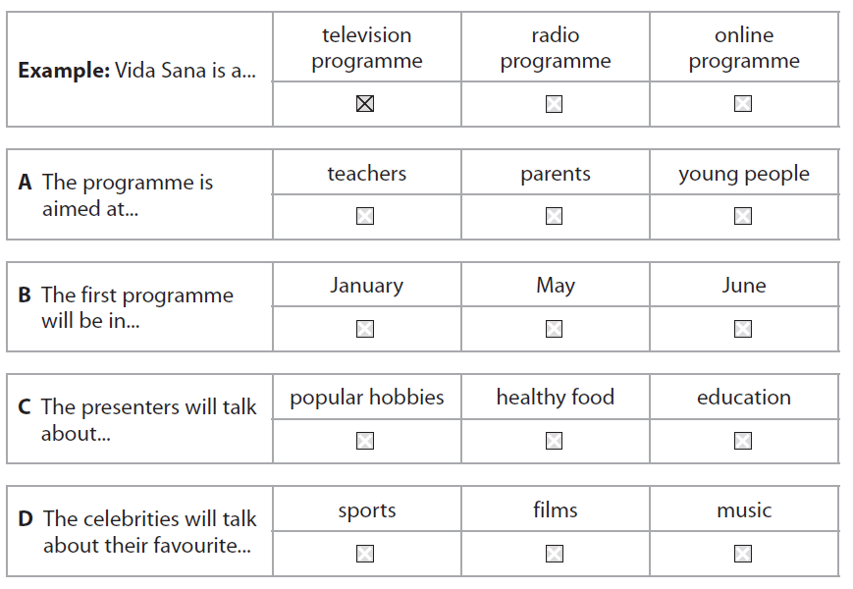
2 New programme
Read this article and choose the correct responses.
/4
‘Vida Sana’ es un nuevo programa de televisión para los jóvenes. El primer programa es en enero. Los presentadores van a discutir sobre la comida sana y tú puedes hacer preguntas. También los famosos van a hablar sobre su deporte favorito.
Notes:
Edexcel Higher Reading 2011 Q5 Level 4/5 – Text is straightforward but does draw in several different areas of vocabulary.

Slide 3
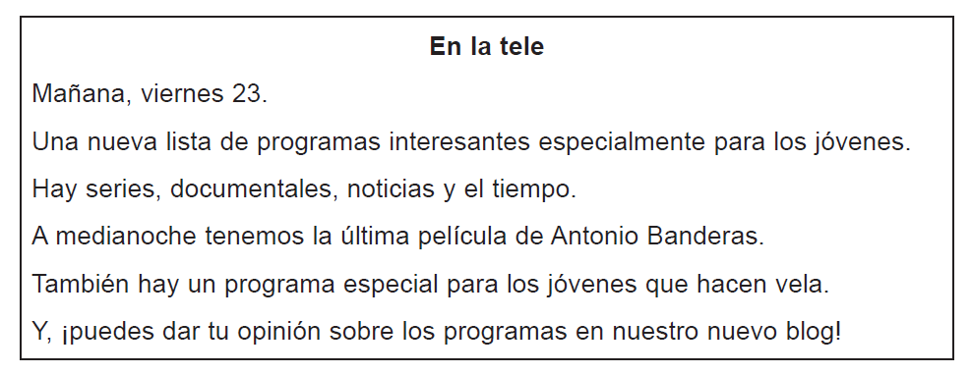
4 Watching TV
Answer the questions in English.
1. Which day of the week is the TV listing for? (1)
2. Who are the programmes for? (1)
3. What time does the film begin? (1)
4. What is the special programme about? (1)
5. What in particular might you use the blog for? (1)
Notes:
Edexcel Foundation 2010 Legacy Q10 Level 5 – They will also need to remember ‘vela’ from Y8.

Slide 4
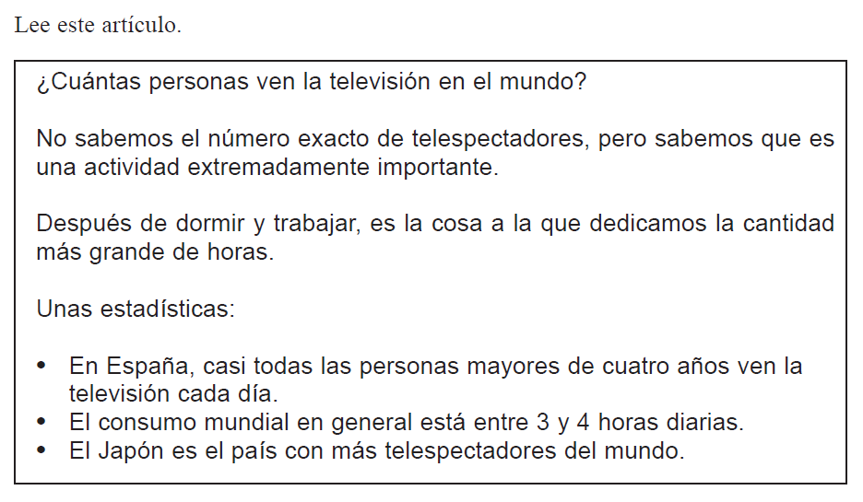
6 La televisión: fenómeno mundial
Notes:
Edexcel Higher 2008 Q8 Level 6/7 This is tricky. It is more out of context than previous tasks, has a different, more adult register and some unfamiliar words. It may be good not to give this to single linguist groups but to wait for Level 6/7 reading tasks until next time around.

Slide 5
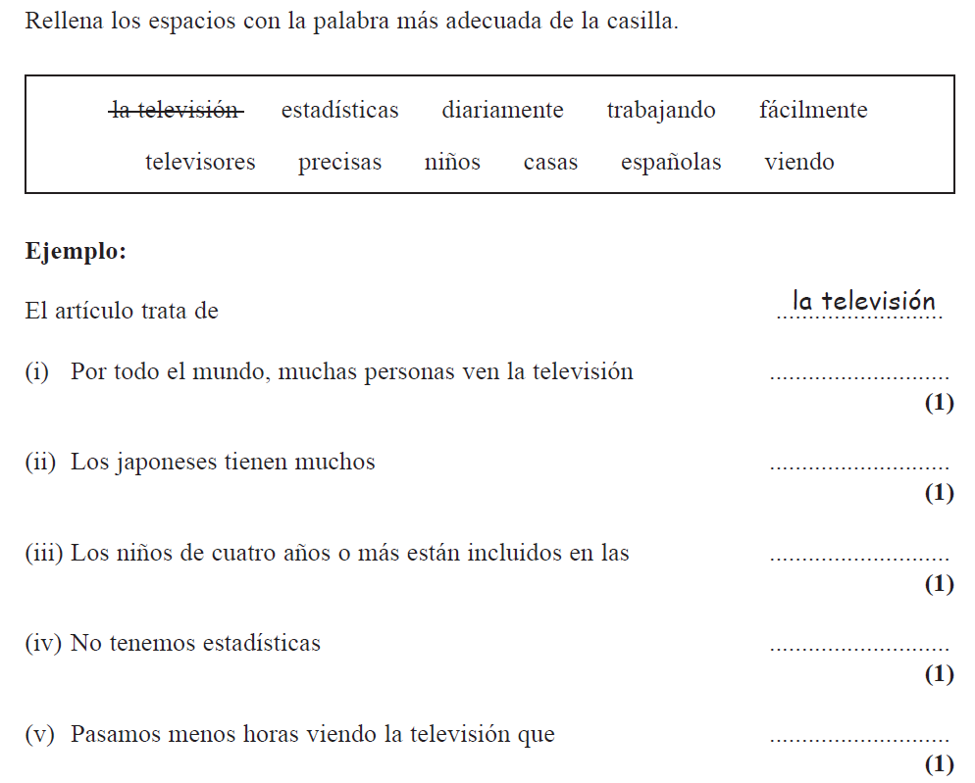

Slide 6
4 A Spanish omelette making competition Read the article. Put a cross (X) in the correct boxes.
/5
El domingo en la Plaza de la Iglesia tuvo lugar la fiesta de la tortilla organizada por el instituto San Ramón en Sevilla. Paco Pastrana hizo la mejor tortilla y por eso recibió quinientos euros. Paco dijo que su tortilla tenía huevos, patatas, cebolla y también champiñones. Por la noche todos puedieron sentarse en la plaza, comer tortilla gratis y comprar vino.
Fiesta de la tortilla
3. Paco Pastrana won…
A fifteen euros
B fifty euros
C five hundred euros
4. The extra ingredient in Paco’s tortilla was…
A mushrooms
B ham
C cheese
1.The competition was on…
A Sunday
B Saturday
C Monday
5. In the evening, people could…
2. The competition was organised by...
A eat and drink
B relax and chat to friends
C enjoy the musical entertainment
A The church
B The school
C The town hall
Notes:
2011 Higher Q6 Level 6

Slide 7
5 ¿Cómo ayudar a salvar el planeta?
Lee las opiniones.
C Mis padres siempre nos han dado un buen ejemplo. En mi casa todos entendemos que es importante desconectar el televisor cuando no lo estamos viendo. José
B Mi padre ya no quiere llevarnos al colegio en coche. Es inconveniente pero entiendo que reduce las emisiones. Xavier
A Siempre hay que tener cuidado con el agua que gastamos, al limpiar la casa, al cocinar y al fregar. Ana
E Me gusta que, en mi colegio, los profesores no animen a comer comida sana. La cantina es mucho más limpia ahora y no hay que reciclar tantos paquetes de plástico. María
F Durante las vacaciones, soy miembro de un club ambiental y mantenemos limpias los parques y las calles. Es algo muy práctico que podemos hacer. Carlos.
D ¡Yo soy la responsible en mi casa! Mis padres dicen que no tienen tiempo para reciclar, pero yo opino que son perezosos. Isabel
Notes:
Edexcel 2009 Higher Q6
Level 7

Slide 8
¿Quién es? Pon una equis (X) en la casilla correcta.
/6
 | A | B | C | D | E | F
(1) Hay que ahorrar agua.
(2) Toda la familia intenta ahorrar energía.
(3) Es la única en casa que hace un esfuerzo para el medio ambiente.
(4) Se peocupa por la contaminación del aire.
(5) Es parte de una organización.
(6) Le interesa la comida sana.

Slide 9
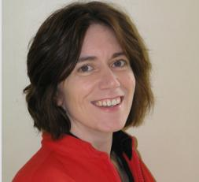
Comberton Village College
My contact details and links to resources
www.tes.co.uk (type ‘rhawkes’ into search to pull up all resources) www.rachelhawkes.com Spontaneous talk sessions Resources (Y7, 9,GCSE, AS Level Spanish) Using music http://www.rachelhawkes.com/RPP/Song/SongContests.php
Rachel Hawkes
www.rachelhawkes.com rhawkes@comberton.cambs.sch.uk 01223 262503 ext.222
Notes:
There are obviously a lot more ideas – limit is only time to explore them, create them, try them out! And today, the time is limited to share the ideas, but I hope that’s been a useful session and you’ve taken at least one thought away to explore in your own practice.

